Slide 1
Прокуратура Курского района
Памятка «Способы защиты от интернет-мошенников, квалификация хищений с использованием информационных технологий»

Slide 2
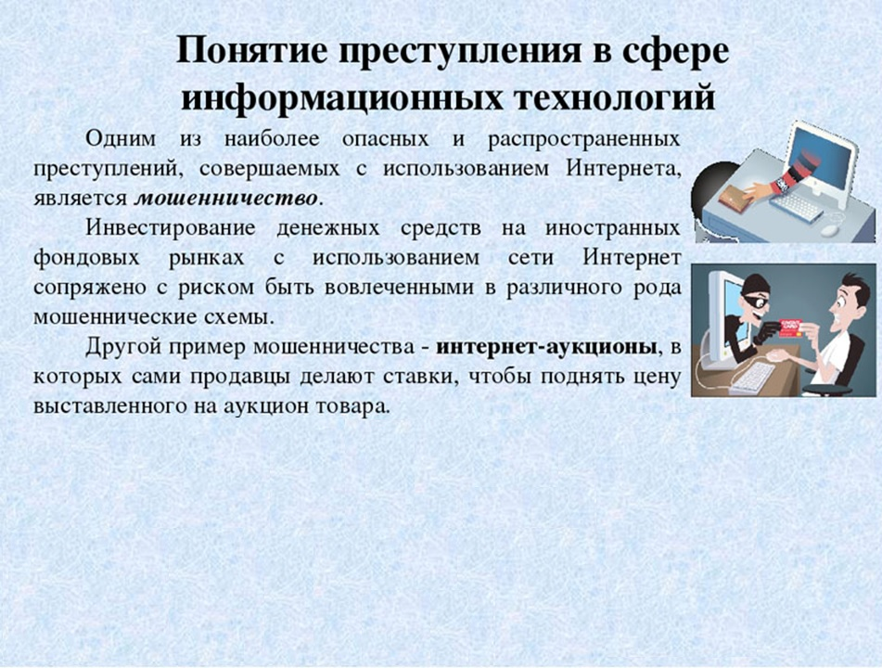
Преступления в сфере компьютерной информации – предусмотренные уголовным законодательством общественно-опасные деяния, причиняющие вред или создающие опасность причинения вреда безопасности производства, хранения, использования либо распространения информации или информационных ресурсов

Slide 3
Квалификация хищений, совершаемых с использованием информационных технологий
По ст. 159.3 УК РФ — квалифицируется мошенничество, совершённое с использованием электронных средств платежа
По ст.159.6 УК РФ — мошенничество в сфере компьютерной информации, связанное с хищением чужого имущества путём получения доступа к компьютерной системе и совершения определённых действий (ввода, удаления, блокирования, модификации компьютерной информации либо иного вмешательства)
По п. «г» ч. 3 ст. 158 УК РФ — квалифицируется мошенничество в случае перевода неизвестным лицом денежных средств с банковского счёта потерпевшего на другой счёт способом, не связанным с вводом, удалением или блокировкой компьютерной информации

Slide 4

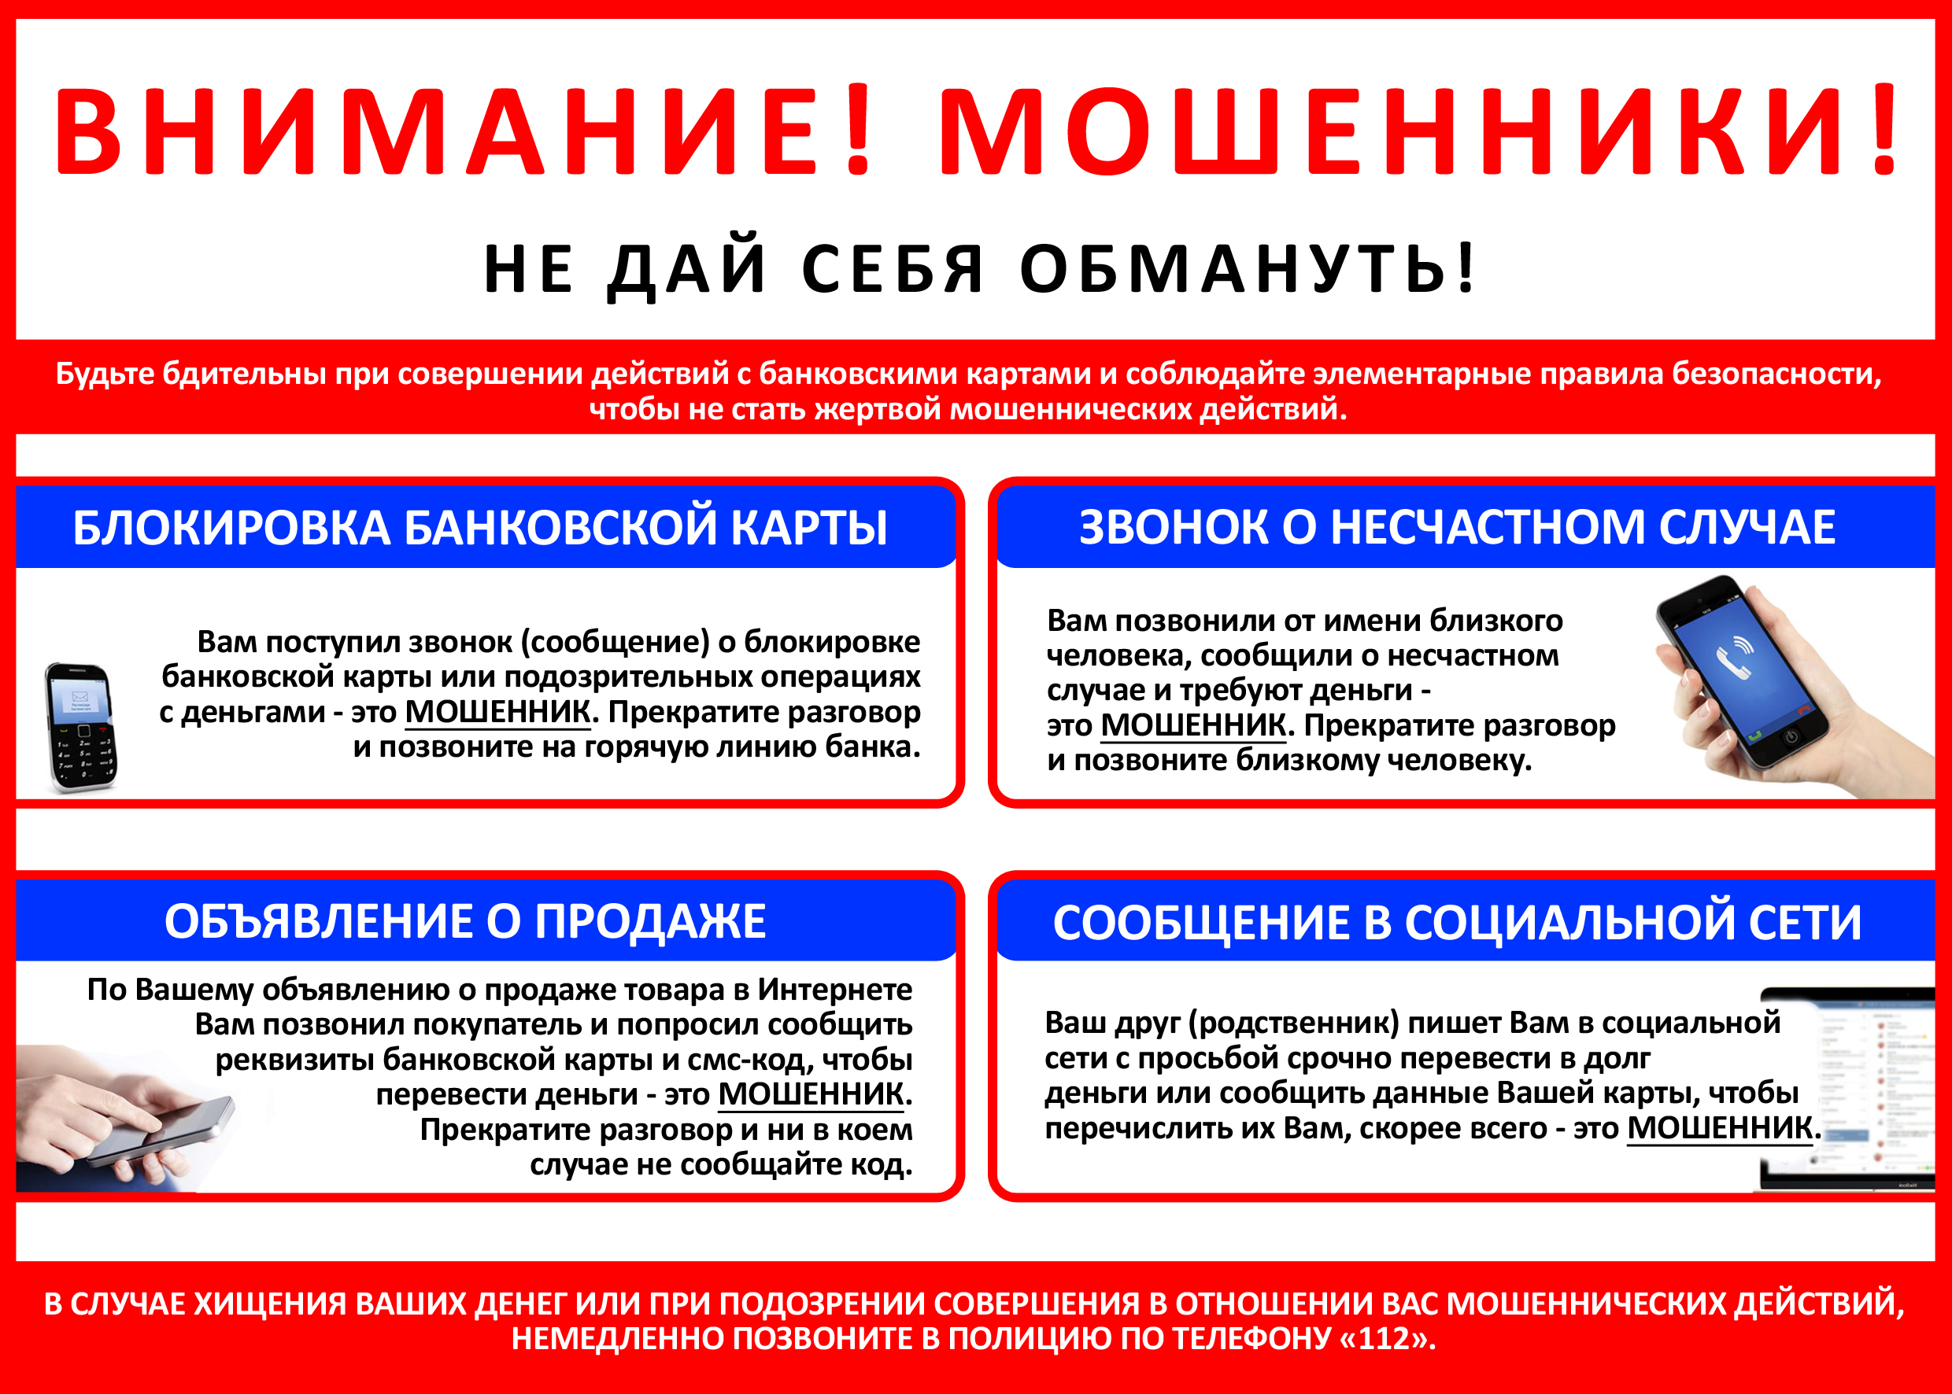

Slide 5
